Slide 1
Intro dias
DGF arr.: Har vi lært noget? NJG 43 på Trøjborg, sætning eller svigt af gavlfundament
Overskrift med 40 pt. i en linje.
Underrubrik, navn eller afdeling med 20 pt. i en linje.

Slide 2
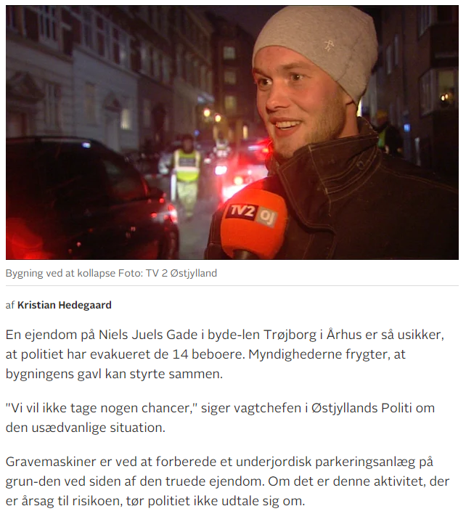
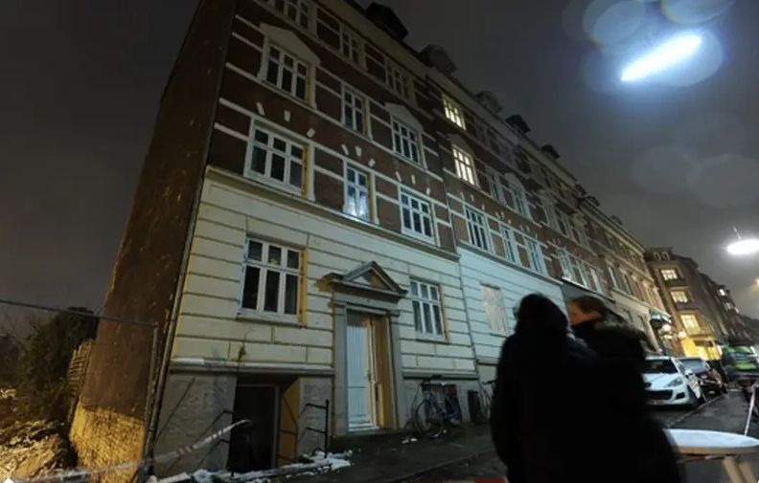
NJG 43, 23. november 2010
Dias uden billede
Overskrift med 28 pt. bold i en linje. Underrubrik med 18 pt. bold i en linje
Mellemoverskrift med 14 pt. bold og brødtekst med 14 pt.
For at ændre sidefod eller diasnummer:
Klik i menulinjen, vælg ”indsæt” > ”Sidefod og sidehoved”.

Slide 3
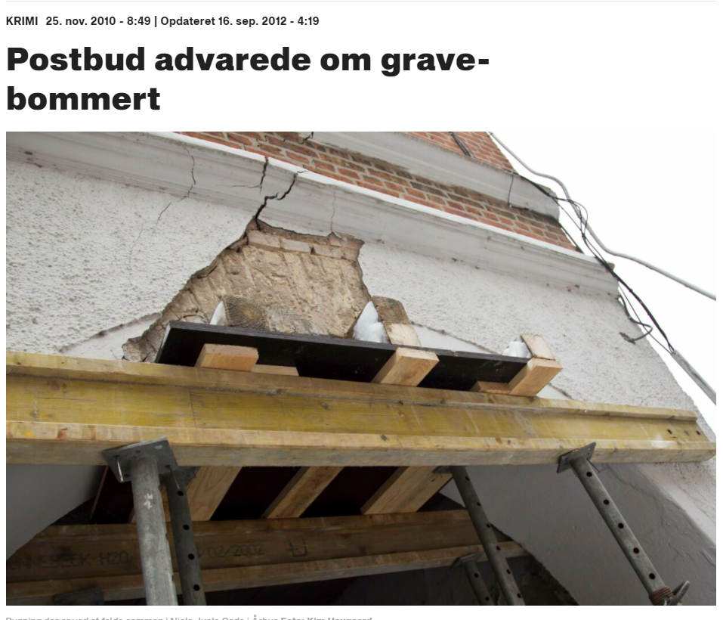
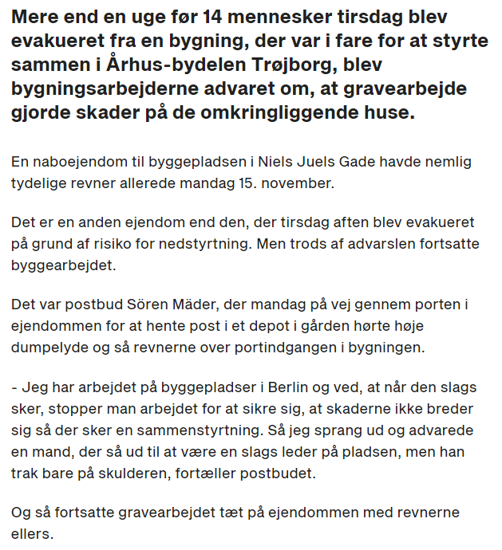
NJG 43
Dias uden billede
Overskrift med 28 pt. bold i en linje. Underrubrik med 18 pt. bold i en linje
Mellemoverskrift med 14 pt. bold og brødtekst med 14 pt.
For at ændre sidefod eller diasnummer:
Klik i menulinjen, vælg ”indsæt” > ”Sidefod og sidehoved”.

Slide 4
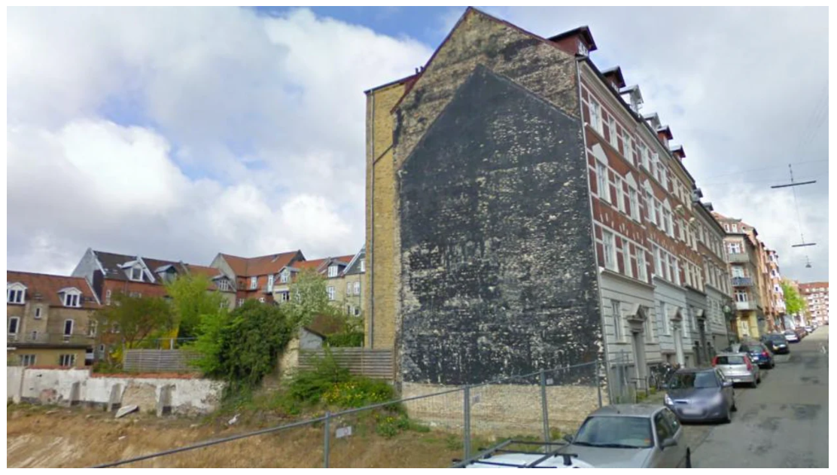
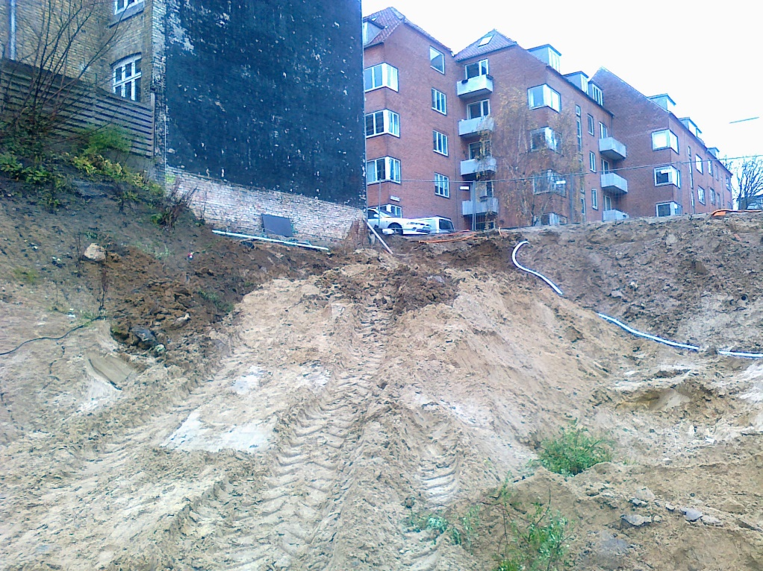
NJG 43
Dias uden billede
Overskrift med 28 pt. bold i en linje. Underrubrik med 18 pt. bold i en linje
Situationen før skaden
Mellemoverskrift med 14 pt. bold og brødtekst med 14 pt.
For at ændre sidefod eller diasnummer:
Klik i menulinjen, vælg ”indsæt” > ”Sidefod og sidehoved”.

Slide 5
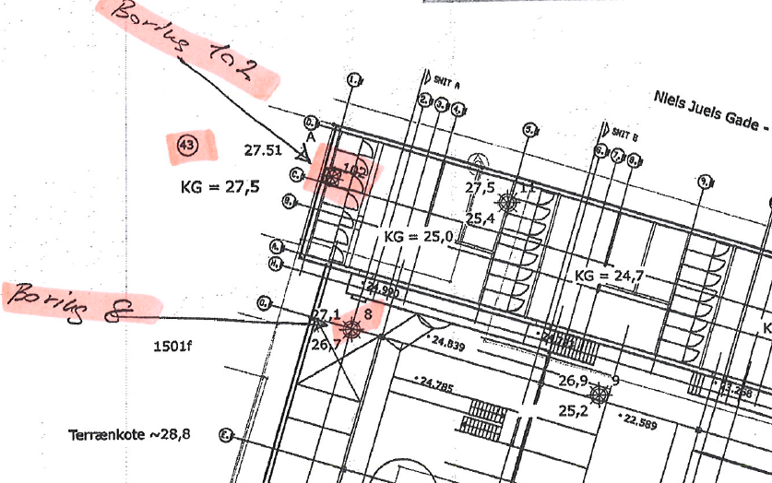
NJG 43
Dias uden billede
Overskrift med 28 pt. bold i en linje. Underrubrik med 18 pt. bold i en linje
Jordbundsforhold
B102, B8 og B11
Mellemoverskrift med 14 pt. bold og brødtekst med 14 pt.
For at ændre sidefod eller diasnummer:
Klik i menulinjen, vælg ”indsæt” > ”Sidefod og sidehoved”.

Slide 6
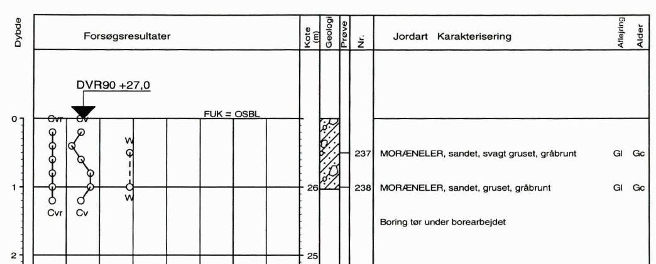
NJG 43
Dias uden billede
Overskrift med 28 pt. bold i en linje. Underrubrik med 18 pt. bold i en linje
Jordbundsforhold
B102
c_{u} = c_{v} ≥ 65 kN/m²
Mellemoverskrift med 14 pt. bold og brødtekst med 14 pt.
For at ændre sidefod eller diasnummer:
Klik i menulinjen, vælg ”indsæt” > ”Sidefod og sidehoved”.

Slide 7
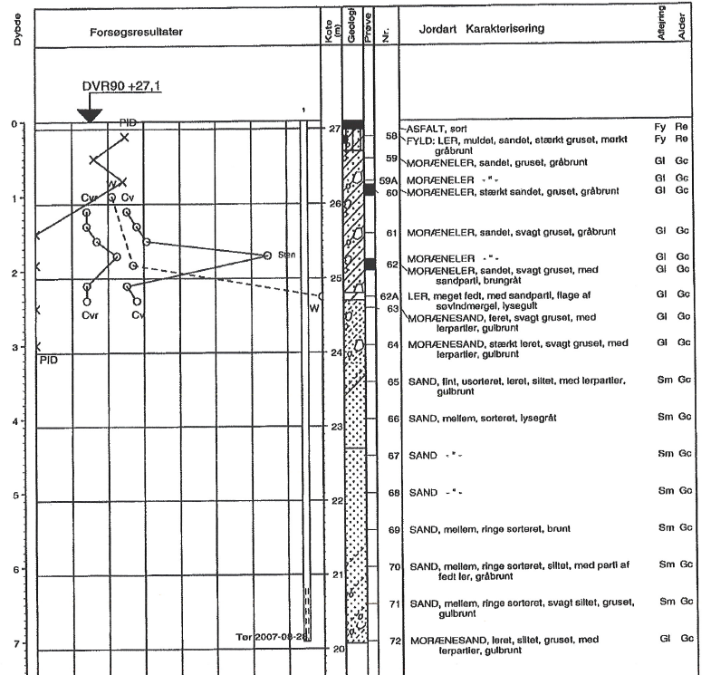
NJG 43
Dias uden billede
Overskrift med 28 pt. bold i en linje. Underrubrik med 18 pt. bold i en linje
Jordbundsforhold
B8
Mellemoverskrift med 14 pt. bold og brødtekst med 14 pt.
For at ændre sidefod eller diasnummer:
Klik i menulinjen, vælg ”indsæt” > ”Sidefod og sidehoved”.

Slide 8
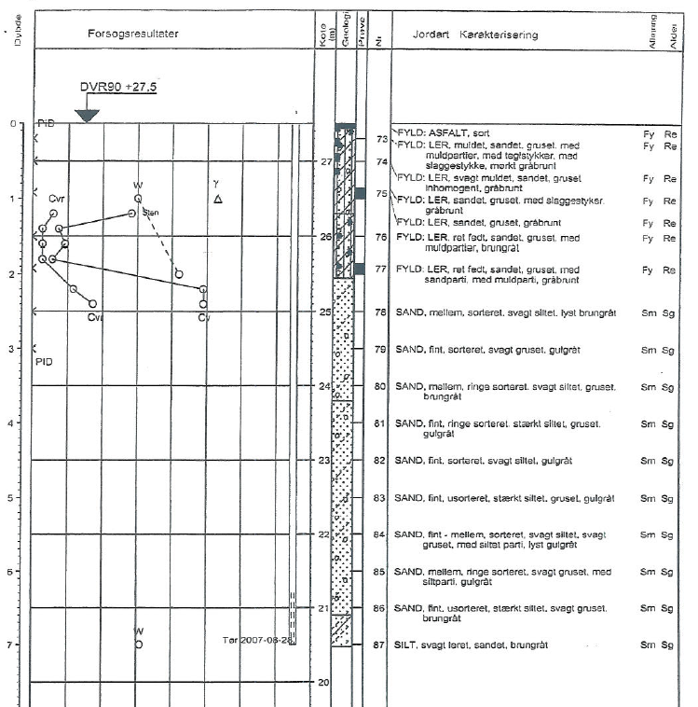
NJG 43
Dias uden billede
Overskrift med 28 pt. bold i en linje. Underrubrik med 18 pt. bold i en linje
Jordbundsforhold
B11 (længst væk)
Mellemoverskrift med 14 pt. bold og brødtekst med 14 pt.
For at ændre sidefod eller diasnummer:
Klik i menulinjen, vælg ”indsæt” > ”Sidefod og sidehoved”.

Slide 9
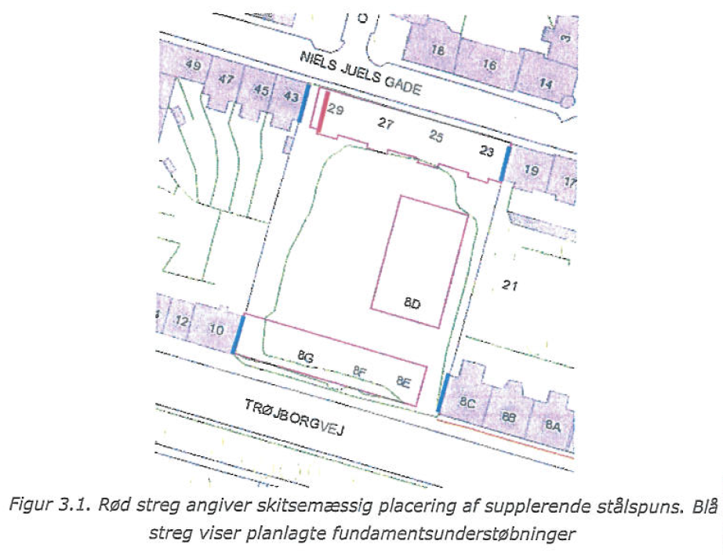
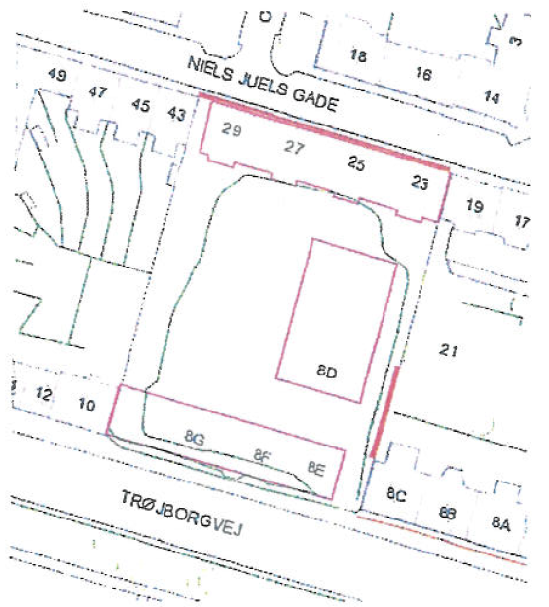
NJG 43, planlagt arbejde
Dias uden billede
Overskrift med 28 pt. bold i en linje. Underrubrik med 18 pt. bold i en linje
Mellemoverskrift med 14 pt. bold og brødtekst med 14 pt.
For at ændre sidefod eller diasnummer:
Klik i menulinjen, vælg ”indsæt” > ”Sidefod og sidehoved”.

Slide 10
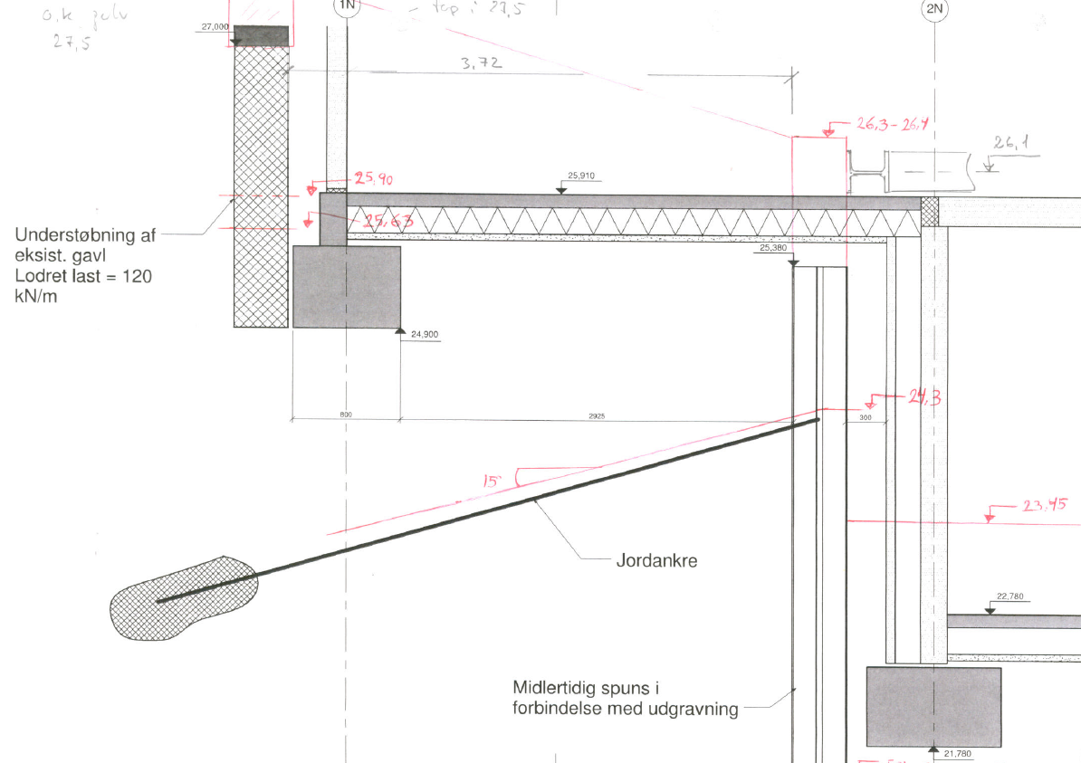
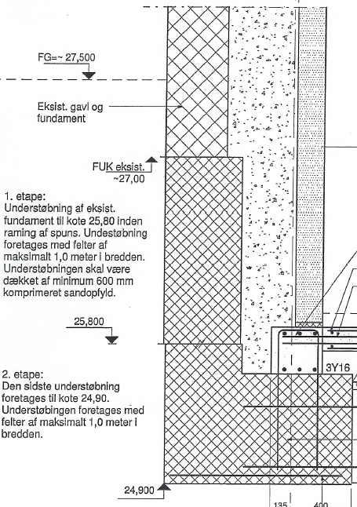
NJG 43, planlagt arbejde
Dias uden billede
Overskrift med 28 pt. bold i en linje. Underrubrik med 18 pt. bold i en linje
Mellemoverskrift med 14 pt. bold og brødtekst med 14 pt.
For at ændre sidefod eller diasnummer:
Klik i menulinjen, vælg ”indsæt” > ”Sidefod og sidehoved”.

Slide 11
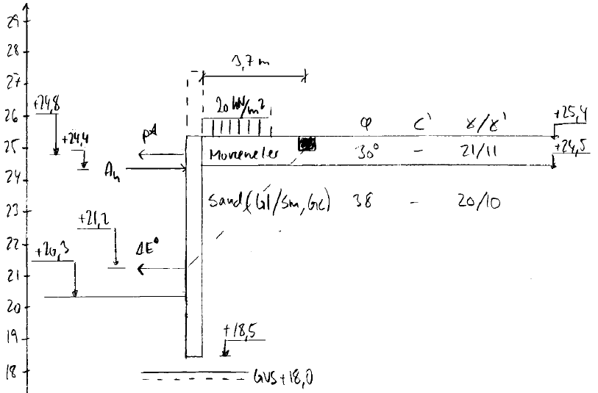
NJG 43
Dias uden billede
Overskrift med 28 pt. bold i en linje. Underrubrik med 18 pt. bold i en linje
Designtværsnit for spunsvægsberegning Opstalt
Mellemoverskrift med 14 pt. bold og brødtekst med 14 pt.
For at ændre sidefod eller diasnummer:
Klik i menulinjen, vælg ”indsæt” > ”Sidefod og sidehoved”.

Slide 12
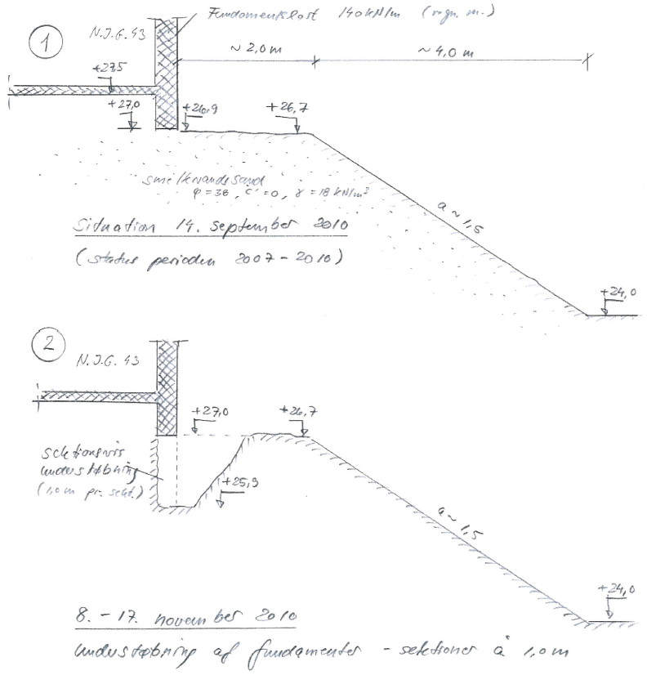
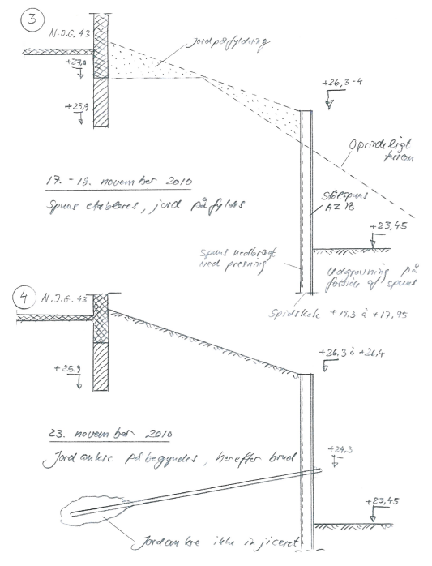
NJG 43, udført arbejde iflg. skønsmanden
Dias uden billede
Overskrift med 28 pt. bold i en linje. Underrubrik med 18 pt. bold i en linje
Mellemoverskrift med 14 pt. bold og brødtekst med 14 pt.
For at ændre sidefod eller diasnummer:
Klik i menulinjen, vælg ”indsæt” > ”Sidefod og sidehoved”.

Slide 13
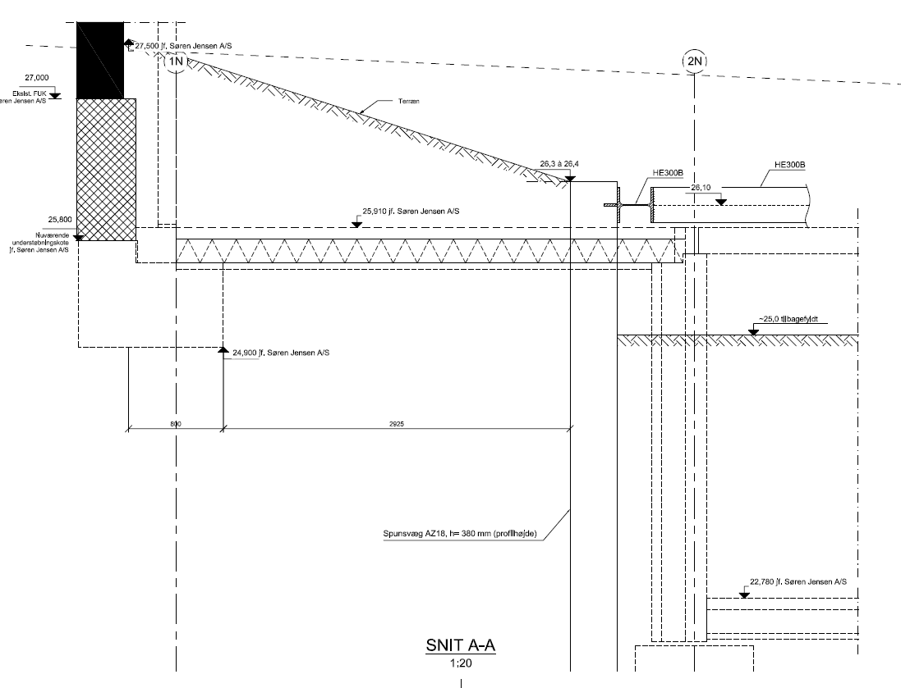
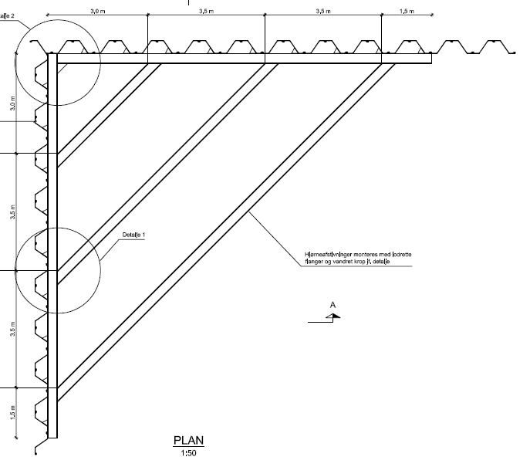
NJG 43, afstivning af spunsvæg
Dias uden billede
Overskrift med 28 pt. bold i en linje. Underrubrik med 18 pt. bold i en linje
Mellemoverskrift med 14 pt. bold og brødtekst med 14 pt.
For at ændre sidefod eller diasnummer:
Klik i menulinjen, vælg ”indsæt” > ”Sidefod og sidehoved”.

Slide 14
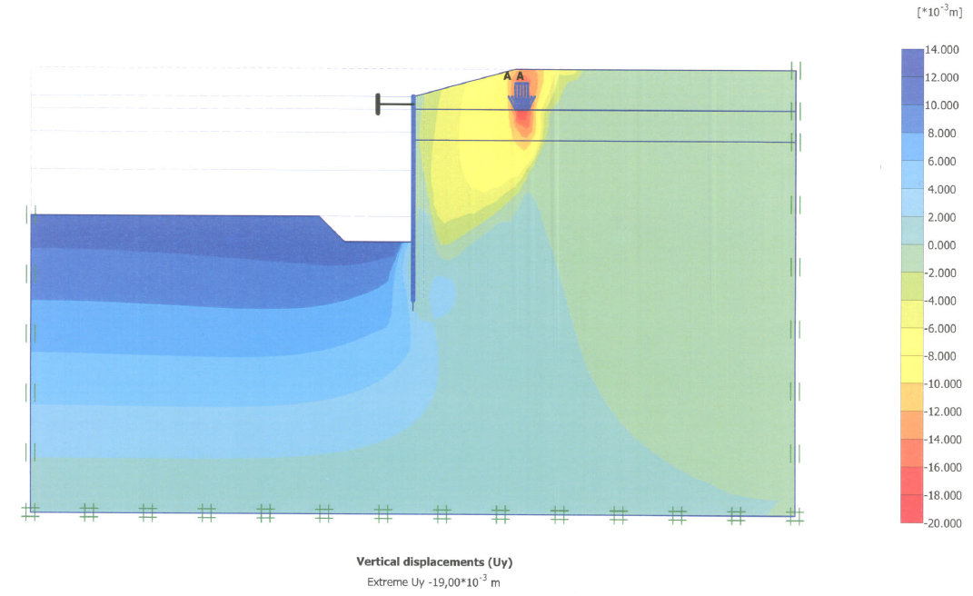
NJG 43, Deformationsberegninger
Dias uden billede
Overskrift med 28 pt. bold i en linje. Underrubrik med 18 pt. bold i en linje
FUK i 25,9
Mellemoverskrift med 14 pt. bold og brødtekst med 14 pt.
For at ændre sidefod eller diasnummer:
Klik i menulinjen, vælg ”indsæt” > ”Sidefod og sidehoved”.

Slide 15
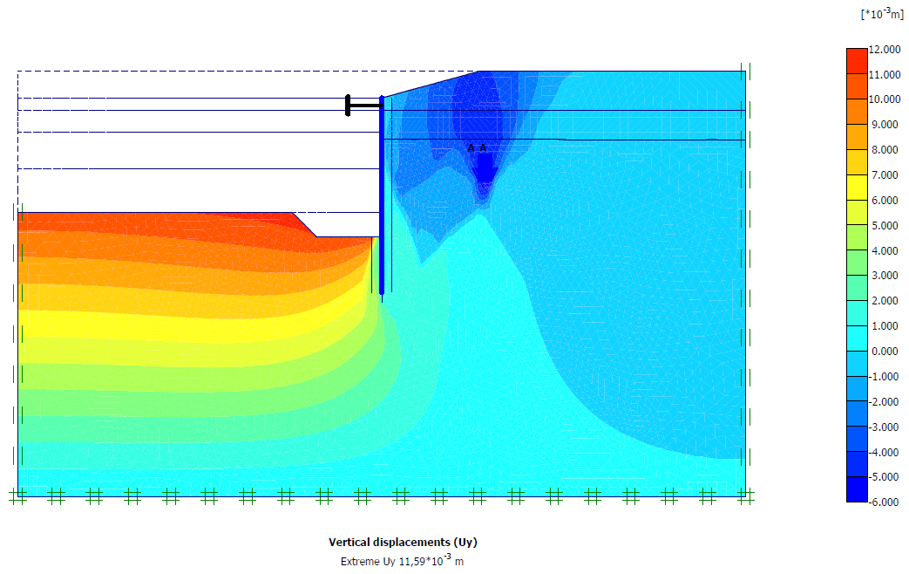
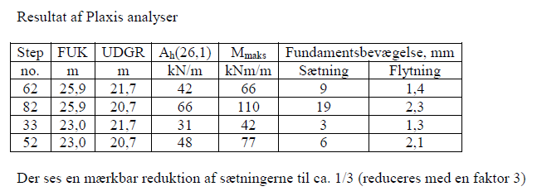
NJG 43, Deformationsberegninger
Dias uden billede
Overskrift med 28 pt. bold i en linje. Underrubrik med 18 pt. bold i en linje
FUK i 23,0
Mellemoverskrift med 14 pt. bold og brødtekst med 14 pt.
For at ændre sidefod eller diasnummer:
Klik i menulinjen, vælg ”indsæt” > ”Sidefod og sidehoved”.

Slide 16
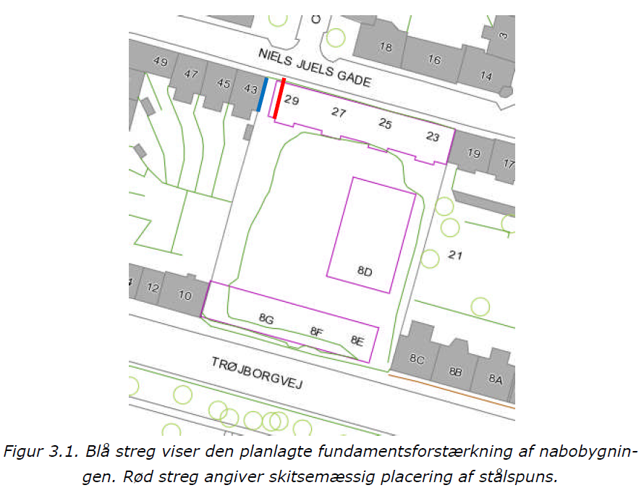
NJG 43, fundamentsforstærkning
Dias uden billede
Overskrift med 28 pt. bold i en linje. Underrubrik med 18 pt. bold i en linje
Mellemoverskrift med 14 pt. bold og brødtekst med 14 pt.
For at ændre sidefod eller diasnummer:
Klik i menulinjen, vælg ”indsæt” > ”Sidefod og sidehoved”.

Slide 17
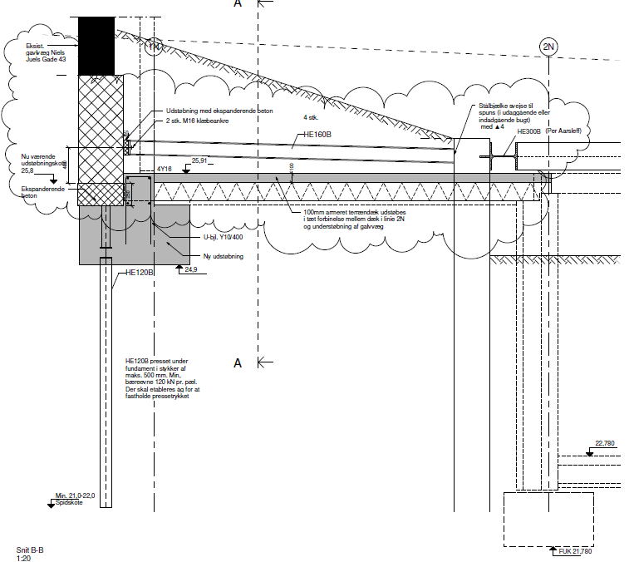
NJG 43, fundamentsforstærkning
Dias uden billede
Overskrift med 28 pt. bold i en linje. Underrubrik med 18 pt. bold i en linje
Mellemoverskrift med 14 pt. bold og brødtekst med 14 pt.
For at ændre sidefod eller diasnummer:
Klik i menulinjen, vælg ”indsæt” > ”Sidefod og sidehoved”.

Slide 18
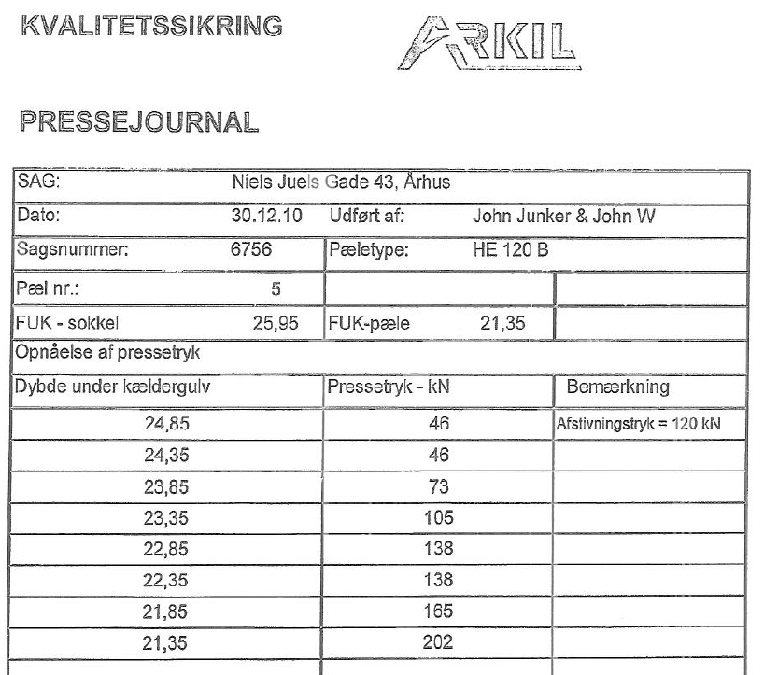
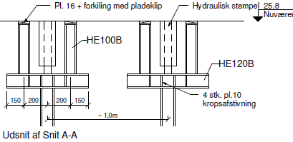
NJG 43, fundamentsforstærkning
Dias uden billede
Overskrift med 28 pt. bold i en linje. Underrubrik med 18 pt. bold i en linje
Mellemoverskrift med 14 pt. bold og brødtekst med 14 pt.
Nedpresning af pæle dec. 2010
For at ændre sidefod eller diasnummer:
Klik i menulinjen, vælg ”indsæt” > ”Sidefod og sidehoved”.

Slide 19
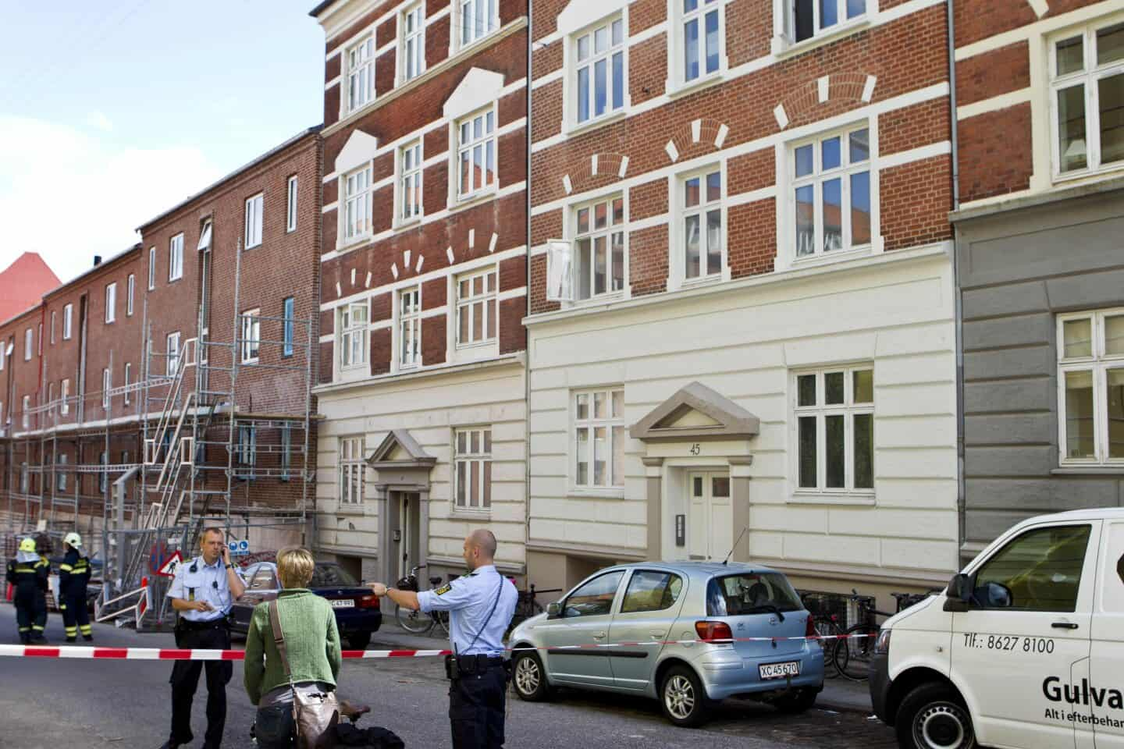
NJG 43, 23. juni 2011
Dias uden billede
Overskrift med 28 pt. bold i en linje. Underrubrik med 18 pt. bold i en linje
For anden gang på godt et halvt år er beboerne i en sammenstyrtningstruet ejendom i Aarhus blevet evakueret.
Fem familier med i alt 14 personer måtte torsdag i huj og hast evakueres fra deres hjem i ejendommen i Niels Juels Gade på Trøjborg i Aarhus. - Bygningsinspektoratet slog i eftermiddag alarm til politi og brandvæsen og fortalte, at bygningen kan styrte sammen hvert øjeblik, fortæller vagtchefen ved Østjyllands Politi, Jesper Drejer. Det er anden gang på syv måneder, at familierne har måttet forlade deres hjem. I november blev ejendommen også evakueret, da bygningens gavl truede med at falde sammen. Det er muligvis et gravearbejde i forbindelse med bygning af en underjordisk parkeringskælder på nabogrunden, der har gjort bygningen ustabil. Sidste gang forklarede kommunen, at huset var ved at styrte sammen, fordi spunsen - den jernplade, der var banket ned i jorden for at stabilisere bygningen i forbindelse med et gravearbejde - ikke var stærk nok. Beboerne fik dagen efter lov til at vende tilbage til deres hjem, efter at spunsen var blevet stabiliseret. Det har ikke været muligt at få oplyst, hvad der denne gang truer huset i Niels Juels Gade. /ritzau/
Mellemoverskrift med 14 pt. bold og brødtekst med 14 pt.
For at ændre sidefod eller diasnummer:
Klik i menulinjen, vælg ”indsæt” > ”Sidefod og sidehoved”.

Slide 20
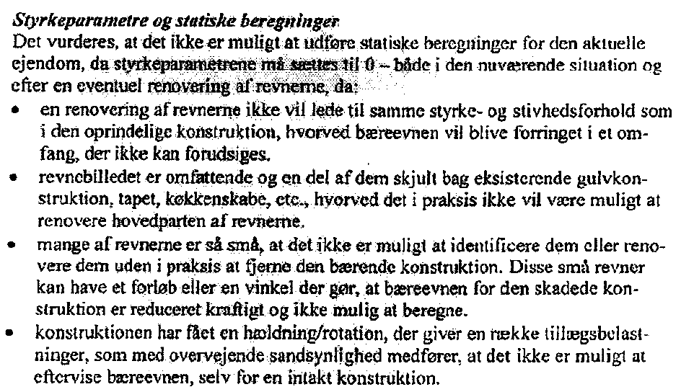
NJG 43, 23. maj 2011, Teknologisk Institut
Dias uden billede
Overskrift med 28 pt. bold i en linje. Underrubrik med 18 pt. bold i en linje
TI besigtigelse af ejendommen bestilt af Tryg
Mellemoverskrift med 14 pt. bold og brødtekst med 14 pt.
For at ændre sidefod eller diasnummer:
Klik i menulinjen, vælg ”indsæt” > ”Sidefod og sidehoved”.

Slide 21
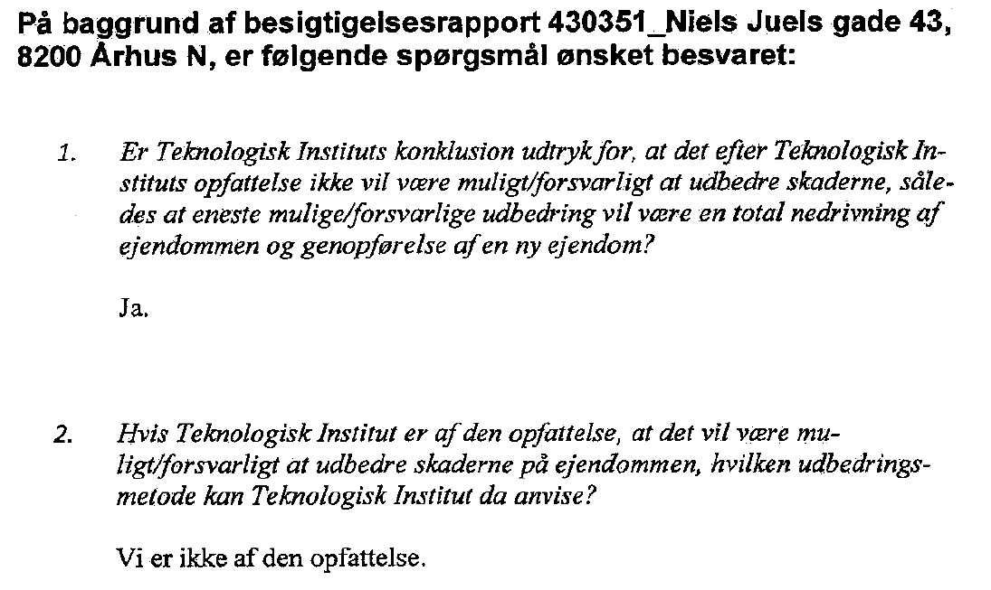
NJG 43, 20. juni 2011, Teknologisk Institut
Dias uden billede
Overskrift med 28 pt. bold i en linje. Underrubrik med 18 pt. bold i en linje
Mellemoverskrift med 14 pt. bold og brødtekst med 14 pt.
For at ændre sidefod eller diasnummer:
Klik i menulinjen, vælg ”indsæt” > ”Sidefod og sidehoved”.

Slide 22
NJG 43, 20. juni 2011, Teknologisk Institut
Dias uden billede
Overskrift med 28 pt. bold i en linje. Underrubrik med 18 pt. bold i en linje
Mellemoverskrift med 14 pt. bold og brødtekst med 14 pt.
For at ændre sidefod eller diasnummer:
Klik i menulinjen, vælg ”indsæt” > ”Sidefod og sidehoved”.

Slide 23
NJG 43, 22. juni 2012
Dias uden billede
Overskrift med 28 pt. bold i en linje. Underrubrik med 18 pt. bold i en linje
Mellemoverskrift med 14 pt. bold og brødtekst med 14 pt.
For at ændre sidefod eller diasnummer:
Klik i menulinjen, vælg ”indsæt” > ”Sidefod og sidehoved”.

Slide 24
NJG 43, 22. juni 2012
Dias uden billede
Overskrift med 28 pt. bold i en linje. Underrubrik med 18 pt. bold i en linje
Mellemoverskrift med 14 pt. bold og brødtekst med 14 pt.
For at ændre sidefod eller diasnummer:
Klik i menulinjen, vælg ”indsæt” > ”Sidefod og sidehoved”.

Slide 25
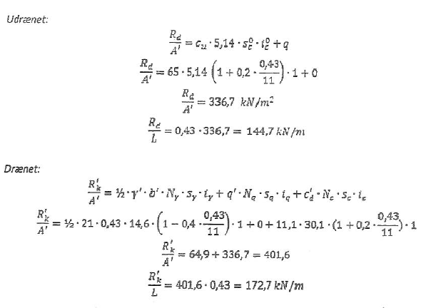
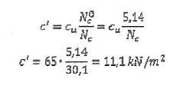
NJG 43, Fundamentsbæreevne
Dias uden billede
Overskrift med 28 pt. bold i en linje. Underrubrik med 18 pt. bold i en linje
c’ = f(c_{u}) ?
Sagsøgtes beregning
jf. GI bulletin 27
Den karakteristiske last
er estimeret til 110,9 kN/m
Mellemoverskrift med 14 pt. bold og brødtekst med 14 pt.
For at ændre sidefod eller diasnummer:
Klik i menulinjen, vælg ”indsæt” > ”Sidefod og sidehoved”.

Slide 26
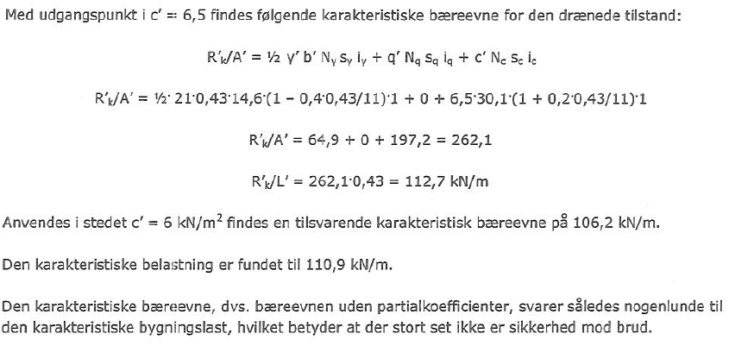
NJG 43, Fundamentsbæreevne
Dias uden billede
Overskrift med 28 pt. bold i en linje. Underrubrik med 18 pt. bold i en linje
c’ = f(c_{u}) ?
Skønsmændene:
Mellemoverskrift med 14 pt. bold og brødtekst med 14 pt.
For at ændre sidefod eller diasnummer:
Klik i menulinjen, vælg ”indsæt” > ”Sidefod og sidehoved”.

Slide 27
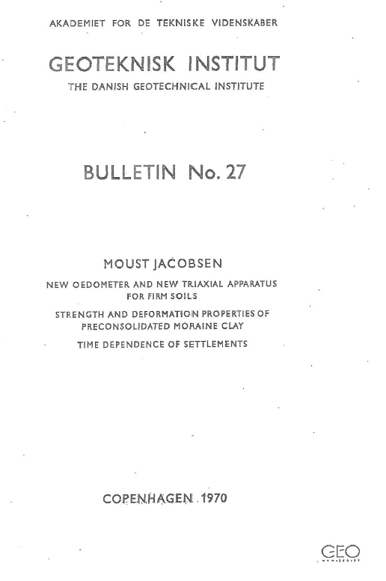
NJG 43, Fundamentsbæreevne
Dias uden billede
Overskrift med 28 pt. bold i en linje. Underrubrik med 18 pt. bold i en linje
c’ = f(c_{u}) ?
Mellemoverskrift med 14 pt. bold og brødtekst med 14 pt.
For at ændre sidefod eller diasnummer:
Klik i menulinjen, vælg ”indsæt” > ”Sidefod og sidehoved”.

Slide 28
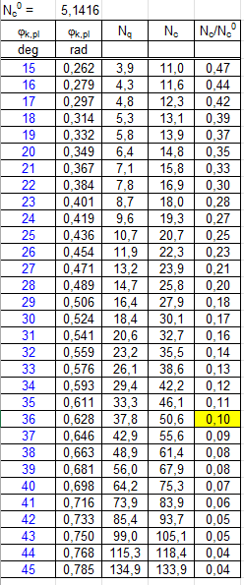
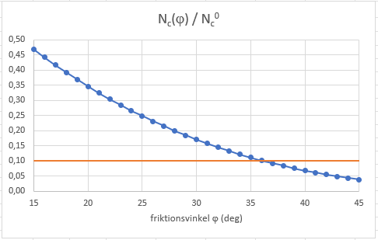
NJG 43, Fundamentsbæreevne
Dias uden billede
Overskrift med 28 pt. bold i en linje. Underrubrik med 18 pt. bold i en linje
c’ = f(c_{u}) ?
Mellemoverskrift med 14 pt. bold og brødtekst med 14 pt.
For at ændre sidefod eller diasnummer:
Klik i menulinjen, vælg ”indsæt” > ”Sidefod og sidehoved”.

Slide 29
NJG 43, Hvordan gik det så? …i 2017 …
Dias uden billede
Overskrift med 28 pt. bold i en linje. Underrubrik med 18 pt. bold i en linje
Mellemoverskrift med 14 pt. bold og brødtekst med 14 pt.
For at ændre sidefod eller diasnummer:
Klik i menulinjen, vælg ”indsæt” > ”Sidefod og sidehoved”.

Slide 30
NJG 43, Hvordan gik det så? …i 2017 …
Dias uden billede
Overskrift med 28 pt. bold i en linje. Underrubrik med 18 pt. bold i en linje
Alm. Brand var forsikringstager for den tidligere ejerforening og gik derfor i ”krig” for at få deres erstatning til skadelidte retur = regres.
Mellemoverskrift med 14 pt. bold og brødtekst med 14 pt.
For at ændre sidefod eller diasnummer:
Klik i menulinjen, vælg ”indsæt” > ”Sidefod og sidehoved”.

Slide 31
NJG 43, Hvordan gik det så? …i 2017 …
Dias uden billede
Overskrift med 28 pt. bold i en linje. Underrubrik med 18 pt. bold i en linje
Skadelidte: Ejerforeningen NJG 43, forsikret hos Alm. Brand (sagsøger)
Hovedintervenient: Tryg
Bygherre: Trøjborgvej ApS
Rådgivere: Søren Jensen (rådgiver for NRE)
Geo (rådgiver for NRE)
Reeholm & Bredahl (rådgiver for E & J)
Entreprenører: NRE (totalentreprenør)
Eberhard & Jørgensen (rydning af grunden for tidl. bygherre)
Aarsleff (spuns og ankre, både projektering og udførelse)
Poul Pedersen (understøbning)
Mellemoverskrift med 14 pt. bold og brødtekst med 14 pt.
For at ændre sidefod eller diasnummer:
Klik i menulinjen, vælg ”indsæt” > ”Sidefod og sidehoved”.

Slide 32
NJG 43, Hvordan gik det så? …i 2017 …
Dias uden billede
Overskrift med 28 pt. bold i en linje. Underrubrik med 18 pt. bold i en linje
Mellemoverskrift med 14 pt. bold og brødtekst med 14 pt.
For at ændre sidefod eller diasnummer:
Klik i menulinjen, vælg ”indsæt” > ”Sidefod og sidehoved”.

Slide 33
NJG 43, Hvad lærte vi?
Dias uden billede
Overskrift med 28 pt. bold i en linje. Underrubrik med 18 pt. bold i en linje
Vurder om der ligger en tikkende bombe i/ved enhver byggeplads
Kontroller (beregnings)forudsætninger on site
Definer (bed om) drænede parametre til det, de skal bruges til
Ansæt en kompetent projekteringsleder
Hav styr på grænseflader, både mht. projektering og udførelse
”Tilsynet” bør ikke være økonomisk involveret i byggeriet
Vær kritisk overfor ”eksperter”
Det er godt at være forsikret, men ikke gratis
Mellemoverskrift med 14 pt. bold og brødtekst med 14 pt.
For at ændre sidefod eller diasnummer:
Klik i menulinjen, vælg ”indsæt” > ”Sidefod og sidehoved”.

Slide 34
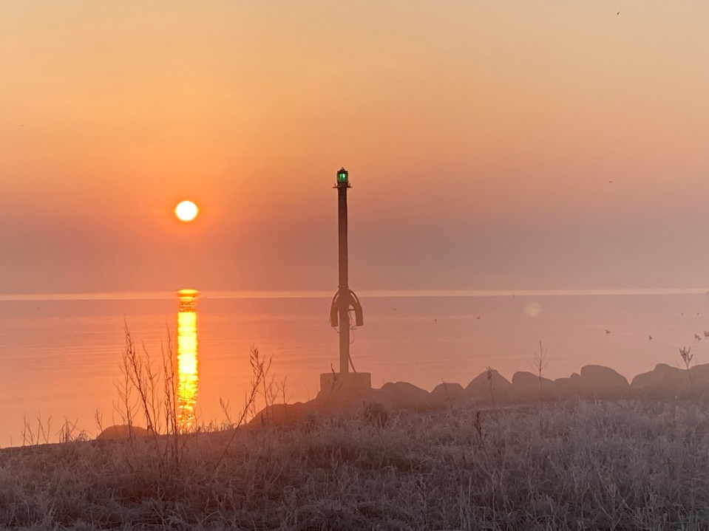
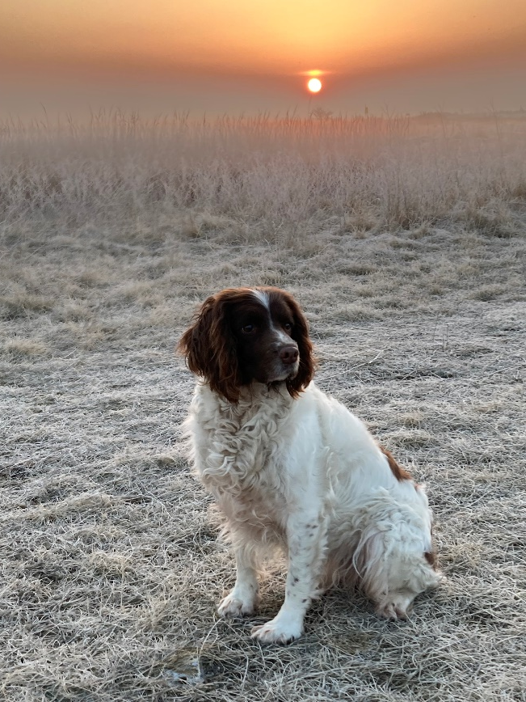
Tak for opmærksomheden
Dias uden billede
Overskrift med 28 pt. bold i en linje. Underrubrik med 18 pt. bold i en linje
Mellemoverskrift med 14 pt. bold og brødtekst med 14 pt.
For at ændre sidefod eller diasnummer:
Klik i menulinjen, vælg ”indsæt” > ”Sidefod og sidehoved”.

